Slide 1
স্বাগতম

Slide 2
শিক্ষক পরিচিতি
পাঠ পরিচিতি
মোঃ আশরাফুজ্জামান হানিফ
ট্রেড ইন্সট্রাকটর (কম্পিউটার)
বড়গাংদিয়া মাধ্যমিক বিদ্যালয়
দৌলতপুর, কুষ্টিয়া।
Hanif.rabiul@gmail.com
Mobile: 01734219519
তথ্য ও যোগাযোগ প্রযুক্তি
7ম শ্রেণি,অধ্যায়ঃ 3
আসক্তি
সময়ঃ ৪০ মিনিট

Slide 3
ছবিটি দেখে চিন্তা করে বল
আইসিটির এ ধরনের ব্যবহার কে আমরা কী বলতে পারি?

Slide 4
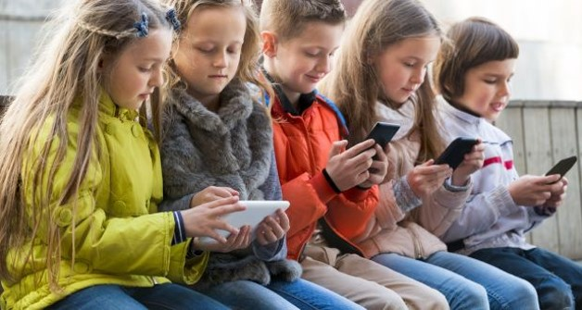
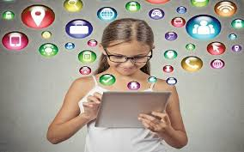
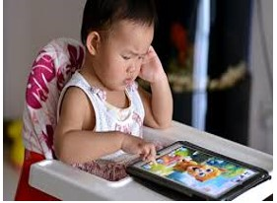
মনোযোগ সহকারে দেখো
তাহলে আমাদের আজকের পাঠ কি হতে পারে?
এগুলো কিসের ছবি?

Slide 5
আমাদের আজকের পাঠ......
আসক্তি

Slide 6
শিখনফল
এই পাঠ শেষে শিক্ষার্থীরা…
১। IAD কি বলতে পারবে?
2। আসক্তির কুফল বলতে পারবে।
3।আসক্তি হতে বের হওয়ার উপায় ব্যাখ্যা করতে পাবে।

Slide 7
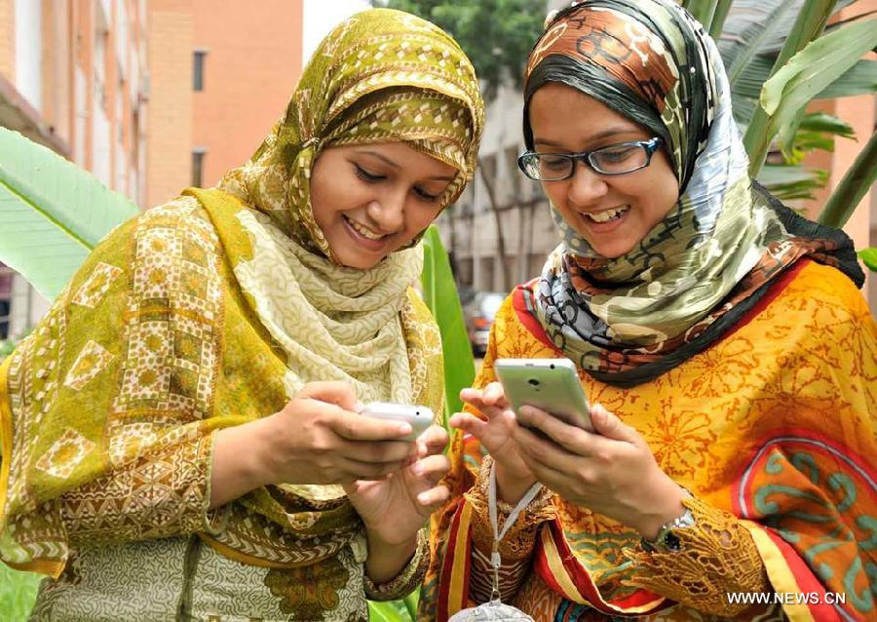
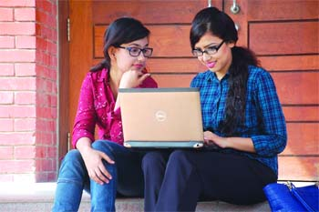
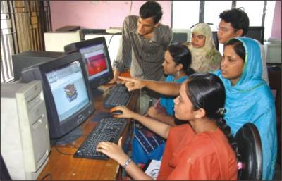
আজকাল অনেকেই কমেবেশি কম্পিউটার ব্যবহার করছে।

Slide 8
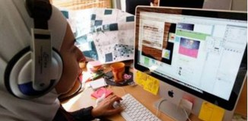
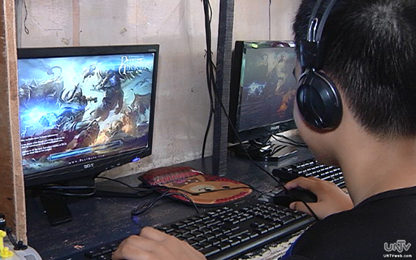
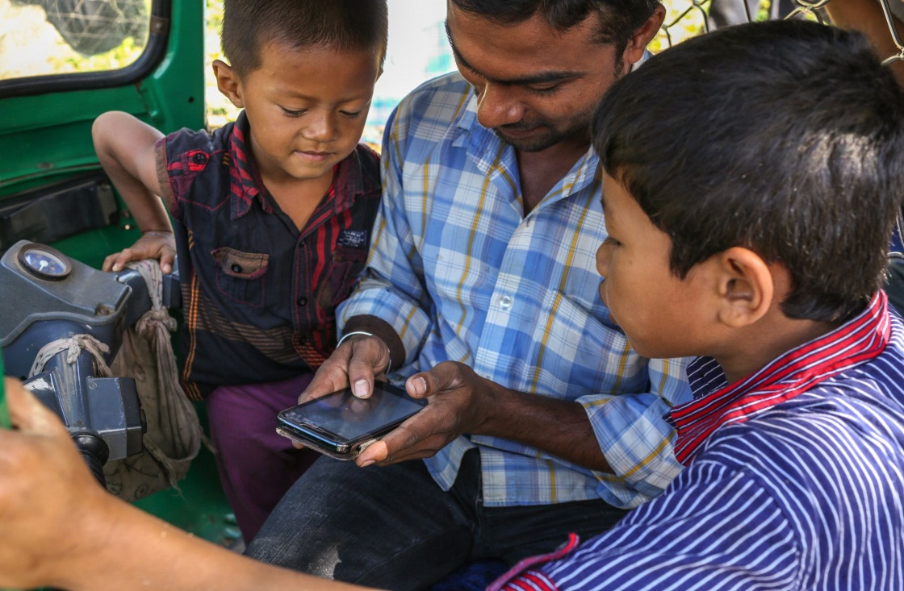
যারা খুব বেশি ইন্টারনেট ব্যবহার করে তাদের IAD বা Internet Addiction Disorder নামে একটা নতুন নাম দেয়া হয়েছে।

Slide 9
ফেসবুক
ইন্টারনেট
স্মার্টফোন
আসক্তি
অনলাইন
গেইম
পূর্ণগ্রাফি

Slide 10
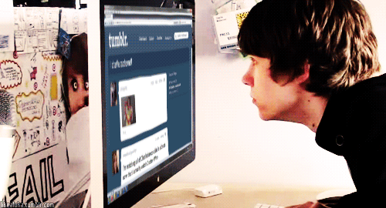
একক কাজ
IAD বলতে কী বুঝায়?

Slide 11
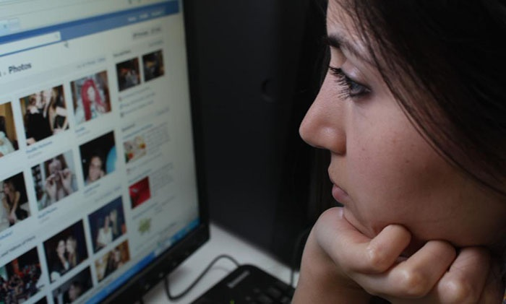
আসক্তির ধরণ-
সারাক্ষণ কম্পিউটারে ইন্টারনেট ব্যবহার করছে।

Slide 12
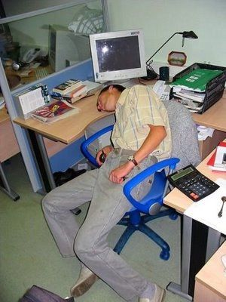
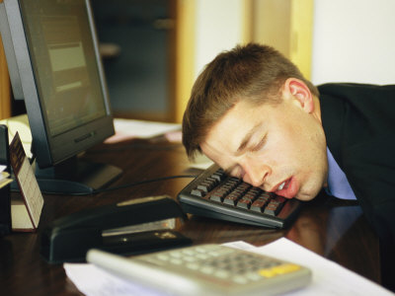
আসক্তির কুফল
কাজকর্মে ক্ষতি হচ্ছে।
লেখাপড়ায় সমস্যা হচ্ছে।
Notes:
কাজকর্মে কেন ক্ষতি হয়? লেখাপড়ায় কেন সমস্যা হচ্ছে?

Slide 13
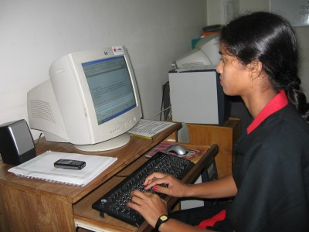
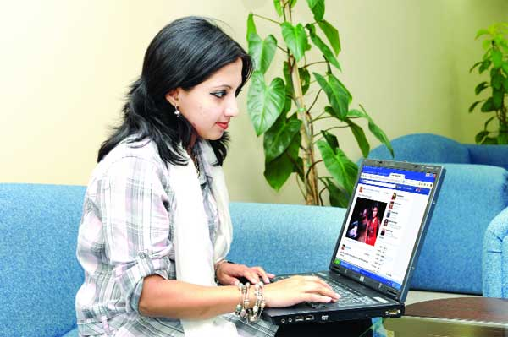
আসক্তির কুফল
বাবা-মায়ের টাকাও খরচ করাতে শুরু করে।
Notes:
বাবা-মায়ের টাকা কেন অযথা খরচ হচ্ছে?

Slide 14
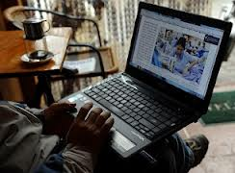
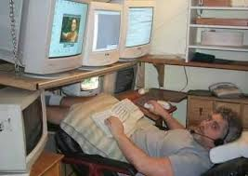
আসক্তির কুফল
স্বাস্থ্যের ক্ষতি হতে পারে।
Notes:
কেন স্বাস্থ্যের ক্ষতি হচ্ছে?

Slide 15
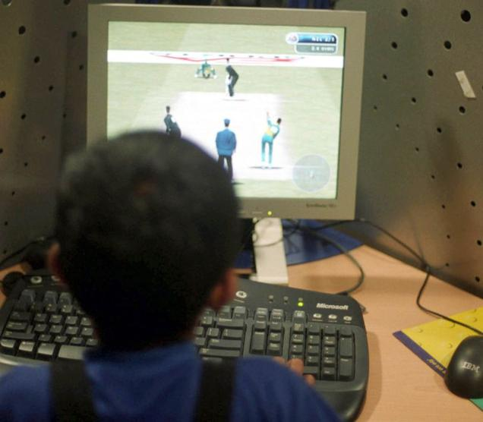
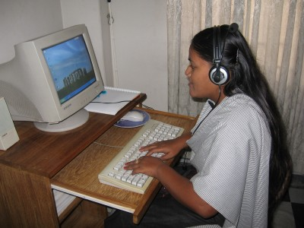
আসক্তির কুফল
কম্পিউটারের বাইরে তারা কোন চিন্তা করতে চায় না।
Notes:
কেন তারা কম্পিউটারের বাইরে কোন চিন্তা করতে পারেনা।

Slide 16
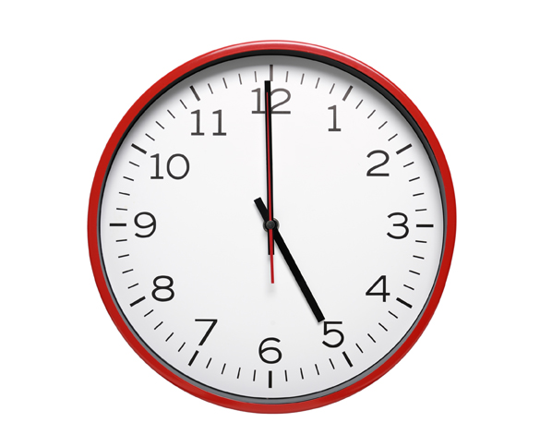
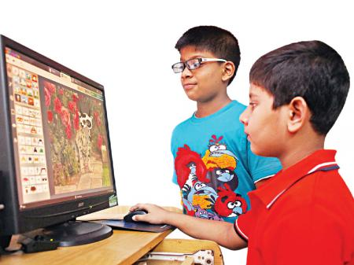
আসক্তির কুফল
খেলার সময় না খেলে কম্পিউটারে বসে থাকে।
Notes:
খেলার সময় কেন কম্পিউটার নিয়ে বসে থাকে?

Slide 17
আসক্তির ক্ষতিকারক দিক সমূহ
শরীর ও মনে বিভিন্ন ধরনের পরিবর্তন
ঘুমের অনিয়ম
মেজাজ বিগড়ে থাকা
অল্পতে ক্ষেপে যায়
সম্পর্কের অবনতি
একা থাকতে পছন্দ করে

Slide 18
জোড়ায় কাজ
আসক্তির কুফল গু্লো লিখ

Slide 19
আসক্তি থেকে বের হয়ে আসার উপায়
আমরা কম্পিউটার ব্যবহার করব। কম্পিউটার যেন আমাদের ব্যবহার করতে না পারে।
Notes:
প্রথম ছবিটির ছেলেটি কী ব্যবহার করছে? দ্বিতীয় ছবিটিতে কম্পিউটার ছেলেটির মাথা কেন হাত দিয়ে আছে?

Slide 20
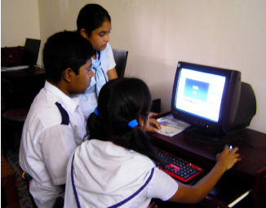
আসক্তি থেকে বের হয়ে আসার উপায়
প্রয়োজনে কম্পিউটার ব্যবহার করা।
Notes:
কেন আমরা কম্পিউটার ব্যবহার করব?

Slide 21
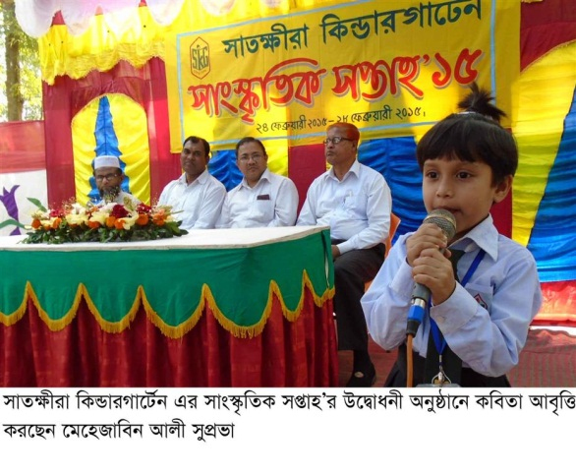
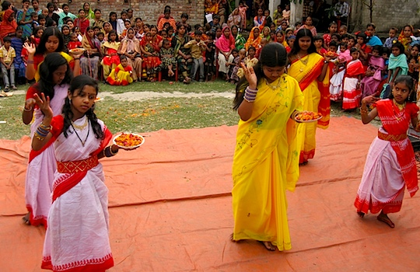
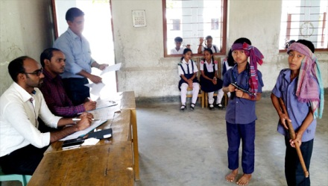
আসক্তি থেকে বের হয়ে আসার উপায়
কম্পিউটারের বাইরের জগৎ থেকে আনন্দ পাওয়ার চেষ্টা করা।
Notes:
কম্পিউটার ছাড়াআর কী কী উপায়ে আনন্দ পাওয়া যেতে পারে?

Slide 22
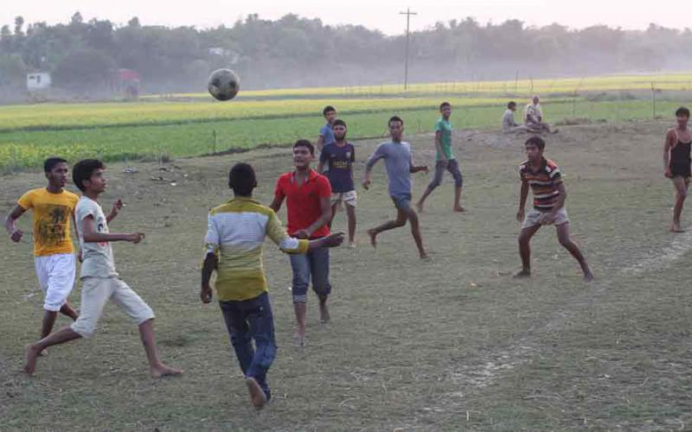
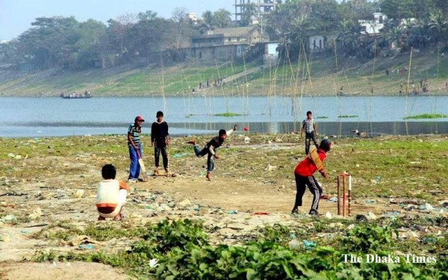
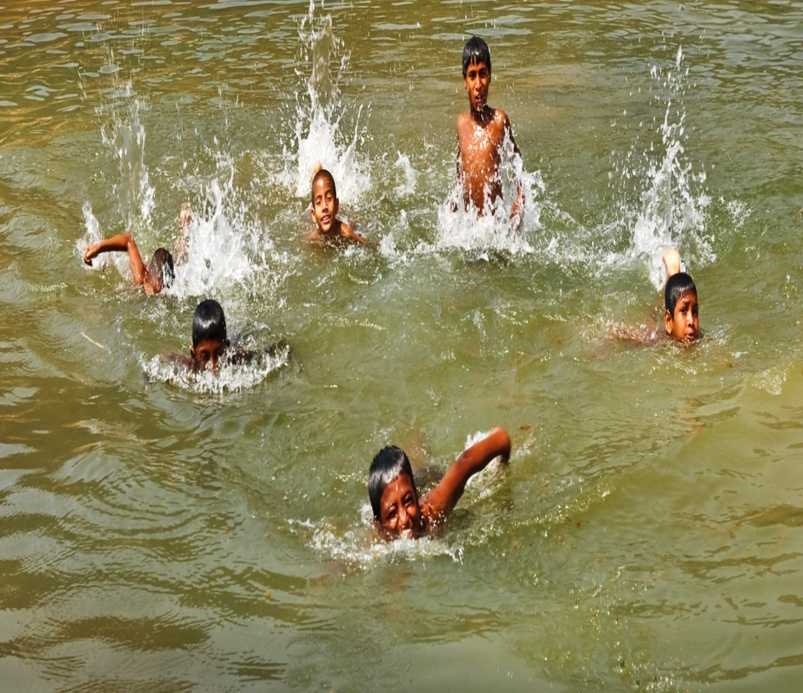
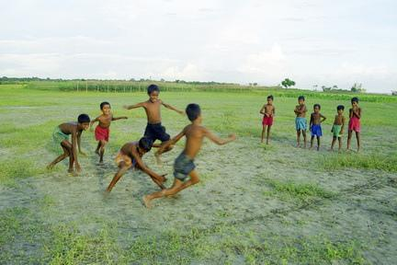
আসক্তি থেকে বের হয়ে আসার উপায়
সবচেয়ে সুন্দর বিষয় খেলাধুলা করা।
Notes:
আসক্তি থেকে বের হয়ে আসার প্রধান উপায় কী?

Slide 23
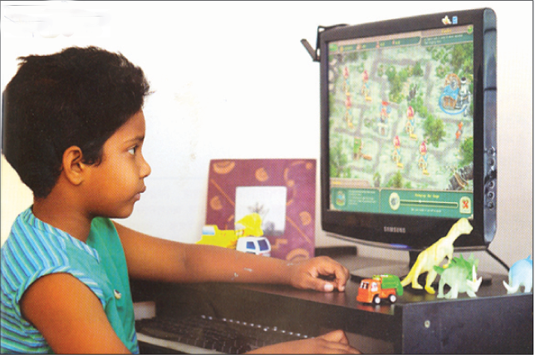
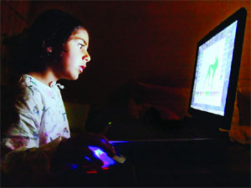
আসক্তি থেকে বের হয়ে আসার উপায়
প্রতিদিন কতক্ষণ কম্পিউটার ব্যবহার করবে তা ঠিক করে নিতে হবে।
Notes:
কতক্ষণ কম্পিউটার চালানো ঠিক? কোন কোন কম্পিউটার চালানো ঠিক?

Slide 24
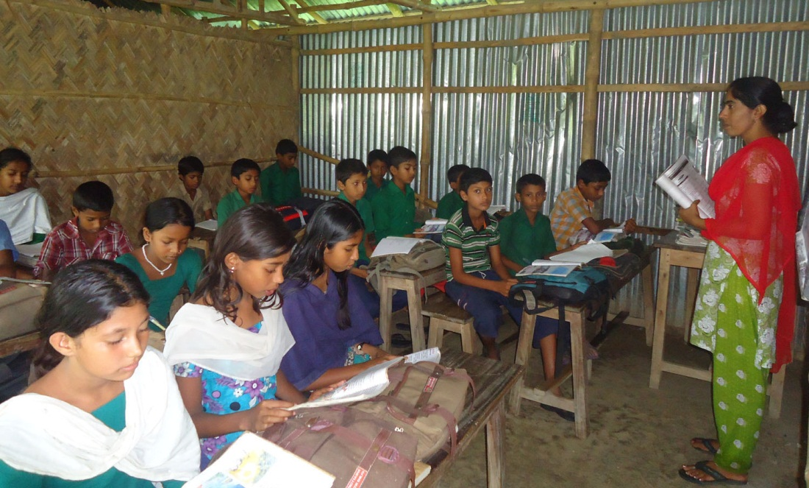
আসক্তি থেকে বের হয়ে আসার উপায়
কাজ/লেখাপড়া করার পর কম্পিউটার ব্যবহারের সময়টুকু অর্জন করতে হবে।
Notes:
মা তার ছেলে-মেয়েদের কী করছে? শিক্ষক শ্রেণিকক্ষে কী করছেন? ছেলে-মেয়েরা কী করছে?

Slide 25
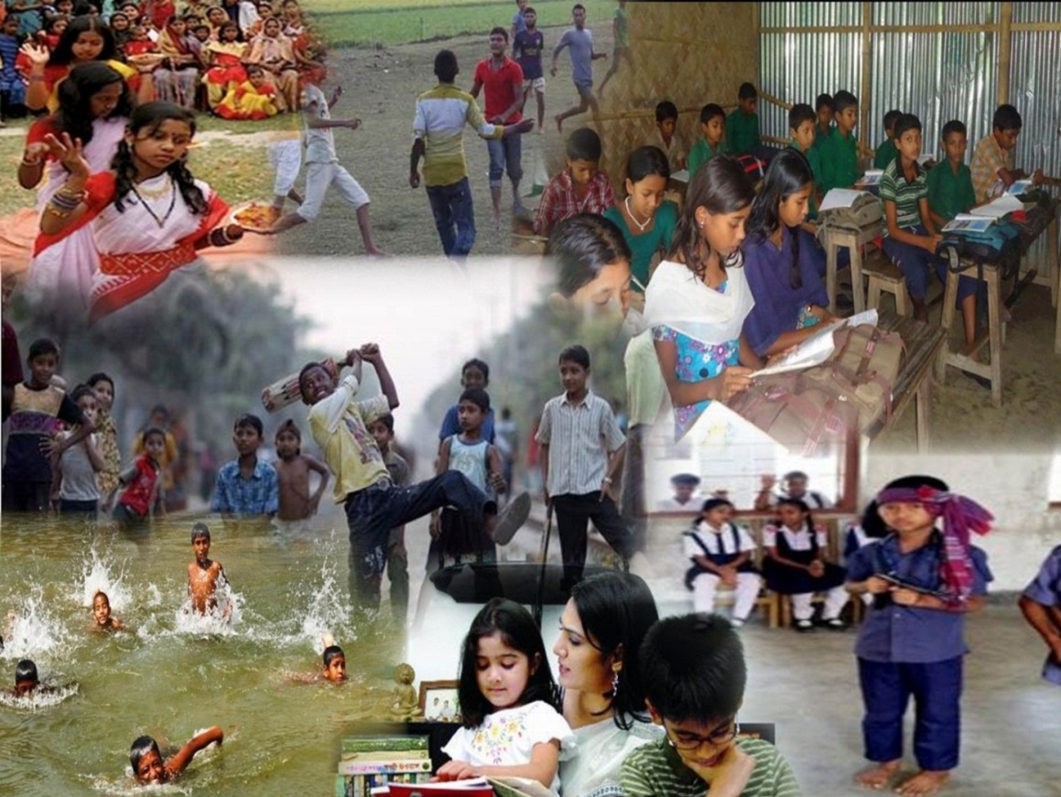
দলগত কাজ
উক্ত পন্থাগুলো ছাড়া আসক্তি থেকে বের হয়ে আসার আর কী কী পন্থা থাকতে পারে তার একটি তালিকা কর।
Notes:
এক. সাতার কাটা, হোমওয়ার্ক করা, পরিবারের সাথে সময় কাটানো,

Slide 26
মূল্যায়ন
×আবার চেষ্টা কর
√ উত্তর সঠিক হয়েছে
১। IAD এর পূর্ণরূপ কী?
(ক) Internet Addiction Disease
(খ) Internet Atitude Disorder
(গ) Internet Addiction Disorder
(ঘ) Internnational Atitude Disorder
২। কম্পিউটারে আসক্তি জন্ম নিলে কী হতে পারে?
(ক) সাধারণ কাণ্ডজ্ঞান উধাও হতে পারে
(খ) সাধারণ জ্ঞান বাড়তে পারে
(গ) কাণ্ডজ্ঞান বাড়তে পারে
(ঘ) বাস্তব অভিজ্ঞতা বাড়তে পারে
Notes:
মূল্যায়নের প্রশ্নে ট্রিগার-এর ব্যবহার করা হয়েছে । অপশনগুলো ক্লিক করে সঠিক উত্তর জানা যাবে।

Slide 27
মূল্যায়ন
× আবার চেষ্টা কর
√ উত্তর সঠিক হয়েছে
3। কম্পিউটার আসক্তি সমাধানের সবচেয়ে সেরা বিষয় কোনটি?
(ক) বেড়াতে যাওয়া
(খ) ইন্টারনেট ব্যবহার করা
(গ) খেলাধূলা করা
(ঘ) বই পড়া
4। ইন্টারনেট অতিরিক্ত ব্যবহারের ফলে …
i. কাজকর্মে ক্ষতি হয়
ii. লেখাপড়ায় সমস্যা হয়
iii. স্বাস্থ্যের ক্ষতি হয়
নিচের কোনটি সঠিক?
(ক) i ও ii
(খ) i ও iii
(গ) ii ও iii
(ঘ) i, ii ও iii
Notes:
মূল্যায়নের প্রশ্নে ট্রিগার-এর ব্যবহার করা হয়েছে। অপশনগুলোতে ক্লিক করে সঠিক জানা যাবে।

Slide 28
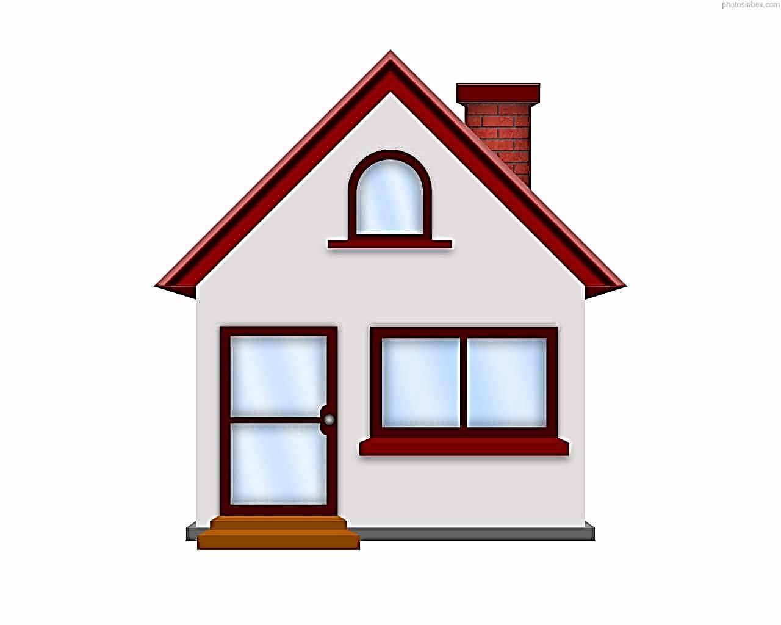
বাড়ির কাজ
তুমি দৈনন্দিন কাজ ঠিক রেখে কীভাবে কম্পিউটার ব্যবহার করবে তার একটি রুটিন তৈরি কর।

Slide 29
সবাইকে ধন্যবাদ

